Slide 1
ДУШКО БОЈОВИЋ
судија Врховног суда Републике Српске
РЕФЕРАТ: Управни спор у вези примјене Закона о
слободи приступа информацијама

Slide 2
I
Уводна разматрања

Slide 3
Идеја о потреби постојања Закона о слободи приступа информацијама полази од потребе грађана да имају информације о активностима јавне власти и од идеје јавног интереса, као права јавности да зна на који начин органи власти обављају своје функције.

Slide 4
Већина земаља свијета је усвојила законе о слободном приступу информацијама и обавезала власти на транспарентнији рад, како би грађани били боље информисани о ономе шта се у јавном сектору дешава.

Slide 5
Закони о слободи приступа информацијама третирају информацију као јавно добро, а право на информацију као основно људско право.
Још у Резолуцији из 1946. године Генералне скупштине Уједињених нација се наводи да је право на информацију основно људско право и мјерило свих права којима су Уједињене нације посвећене.
У члану 19. Универзалне декларације о људским правима из 1948. године се наводи да свако има право на слободу мишљења и изражавања, што обухвата и право да не буде узнемираван због свог мишљења, као и право да тражи, прима и даје информације и идеје било којим средствима и без обзира на границе.

Slide 6
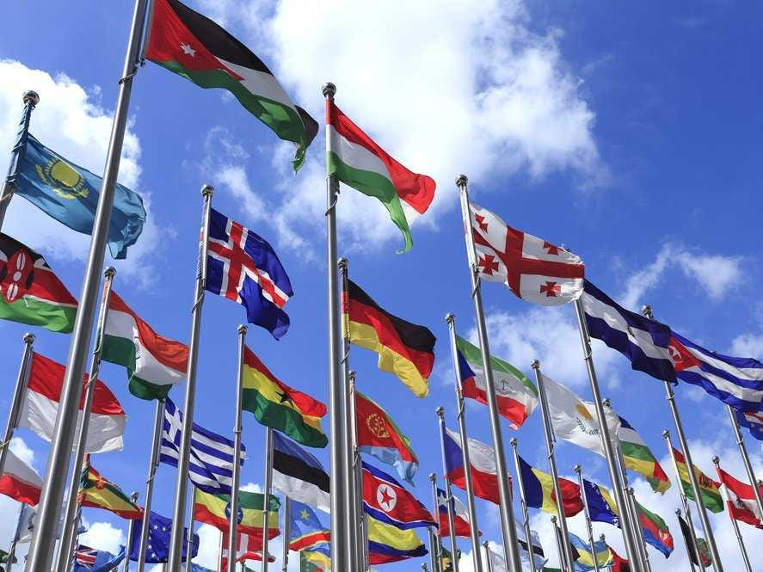
Слобода приступа информацијама је прописана и у бројним међународним документима, као што је Пакт о грађанским и политичким правима Уједињених нација, Европска конвенција за заштиту људских права и основних слобода, Препоруке Савјета Европе, Архуска конвенција и други.

Slide 7
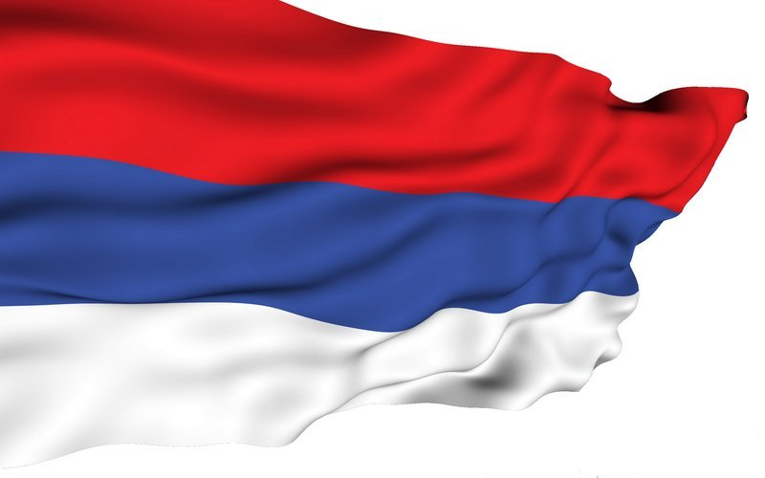
БиX је међу првима у региону добила Закон о слободи приступа информацијама, у три верзије на три нивоа, углавном као резултат иницијативе и притиска међународне заједнице.
Прво је прихваћен закон на нивоу државе БиХ у октобру мјесецу 2000. године, потом у мају мјесецу 2001. године у Републици Српској, те у септембру мјесецу исте године у Федерацији БиХ.

Slide 8
Ти закони су у основи идентични, с тим да је закон на нивоу државе БиХ неколико пута мијењан (између осталог у дијелу који се односи на обавезу доношења рјешења по захтјеву за приступ информацијама, а и закључка због немогућности поступања по захтјеву, те питања другостепеног органа који одлучује по жалби на рјешење односно закључак, трошкова умножавања, казнених одредаба и инспекцијског надзора од стране Управног инспектората Министарства правде БиХ и покретања прекршајног поступка).
На нивоу Федерације БиХ је мијењан једанпут (у дијелу који се односи на обавезу доношења рјешења по захтјеву за приступ информацијама и питања другостепеног органа који одлучује по жалби на рјешење).

Slide 9
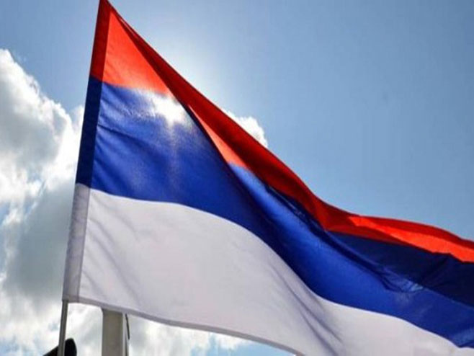
Закон на нивоу Републике Српске није мијењан,
што свакако не значи да га не треба мијењати.

Slide 10
Брчко Дистрикт примјењује Закон о слободи приступа информацијама БиХ, у вези са чим је донио Упутство за примјену Закона о слободи приступа информацијама БиХ.

Slide 11
Већина правника је мишљења да, осим чињенице да није прописано обавезно објављивање одређених информација, ти закони имају још неке недоречености, попут непостојања повјереника за информације, који би обављао улогу инстанце за жалбе у случају одбијања захтјева за приступ информацијама, или пак чињенице да је закон у Републици Српској још увијек неусклађен са осталима, јер је (примјера ради) прописано да се одлука о одбијању захтјева даје у форми дописа а не рјешења.

Slide 12
Са аспекта корисника права које даје Закон о слободи приступа информацијама („Службени гласник Републике Српске број 20/2001, у даљем тексту: ЗОСПИ), примјетно је да у пракси (што се односи и на остала два закона у БиХ) постоје бројни проблеми са коришћењем права која су прописана законом, будући да се у пракси дешава да се закон доста релативизује и редукују права грађана, односно свих оних који траже информацију.

Slide 13
II
Природа ЗОСПИ је дефинисана самим тим што је lex specialis, што практично значи да се увијек треба примијенити кад су у питању информације, те су ограничења тог права на приступ информацијама прописана једино у том закону, па се ограничења прописана у другим законима не би смјела аутоматски примјењивати, јер ти закони ни на који начин не би требали ограничити права и обавезе утврђене наведеним законом, како је то и прописано чланом 25. ЗОСПИ.
При томе је битна чињеница да овај закон (као и остала 2 закона у БиХ) за разлику од сличних закона, рецимо у Републици Србији и Хрватској, предвиђа обавезно провођење поступка „испитивања јавног интереса“ (што је прописано у члану 9. ЗОСПИ).

Slide 14
То је у ствари, додатна гаранција да власти не могу ограничити приступ појединим информацијама и када се разлози могу наћи у било којем од три у закону могућих изузетака прописаних чланом 6. до. 8. ЗОСПИ, јер и када постоји таква могућност и тражене су те врсте информација, ЗОСПИ захтијева од јавне власти, која их посједује, да и тада додатно провјери своју одлуку и ипак саопшти тражену информацију „ако је то оправдано јавним интересом“.
При томе се „узима у обзир свака корист и штета које могу проистећи из саопштавања информација“.

Slide 15
Три су битне одлике оваквог приступа у ЗОСПИ:
нема аутоматског изузећа за тражене информације и сви се захтјеви морају рјешавати од случаја до случаја (а не генерално),
цијени се садржај а не врста информације,
обавезно је провођење теста јавног интереса (без чега нема изузетака).

Slide 16
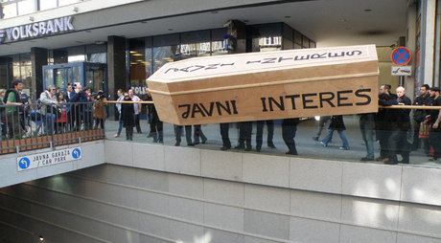
Испитивање теста јавног интереса има три дијела:
провјера да ли се тражени приступ ускраћује ради заштите законом набројаних изузетака/интереса,
ако се утврди да је тако, онда да ли би омогућавањем траженог приступа тај интерес био озбиљно повријеђен у конкретном случају,
да ли је по мјерилима демократског друштва неопходно ускратити приступ информацијама.

Slide 17
Мада је предвиђена додатна обавеза у члану 25. ЗОСПИ да се другим законима „ни на који начин не могу ограничити права и обавезе утврђене тим законом“, треба истаћи да су у међувремену донесени и други закони, који су такође lex specialis , сходно чему на одређени начин праве проблем у примјени ЗОСПИ, јер нису усклађени са њим.
Тако, примјера ради, на нивоу државе БиХ постоји Закон о заштити тајних података, Закон о заштити личних података, Закон о обавјештајним службама, а на нивоу ентититета, конкретно у Републици Српској, Закон о пореском поступку Републике Српске (који предвиђа тајност пореских информација и података прикупљених од обвезника, који би у случају откривања могли да причине штету пореском обвезнику), и Закон о раду (који садржи одредбу према којој плата није јавни податак) и слично.

Slide 18
Пракса је показала да је низ примјера тумачења ЗОСПИ супротно самом том закону, јер се органи власти позивају на неке друге прописе - законе и подзаконске акте, како би објаснили зашто не могу примијенити ЗОСПИ у одређеним случајевима.

Slide 19
Уочени проблеми у примјени ЗОСПИ се могу груписати на сљедећи начин:
а) на страни јавних органа
- висок степен неедукованости службених лица у јавним органима,
- неразумијевање закона,
- несхватање односа јавни орган/грађани = сервис грађана,
не успостављање структура јавних органа за имплементацију закона (водичи, индекс регистри информација, не именовање службеника за информисање, односно службеника за односе са јавношћу/медијима),
неадекватна образложења одлука због неразумијевања ЗОСПИ или не познавање управног поступка,

Slide 20
- не осигуравање баланса између јавног интереса и заштите интереса који се односе на приватност појединаца,
- не доношење одлука у роковима утврђеним законом,
- не примјењивање адекватне форме акта којим се одлучује о захтјеву, у складу са Законом о општем управном поступку („Службени гласник РС“ број 13/02, 87/07, 50/10, у даљем тексту: ЗОУП),
- акт којим се одлучује, не садржи упутство о правном лијеку и означавање другостепеног органа који одлучује по жалби,
- одбијање захтјева за приступ информацијама не садржи образложење о разлогу одбијања (без провођења теста јавног интереса),

Slide 21
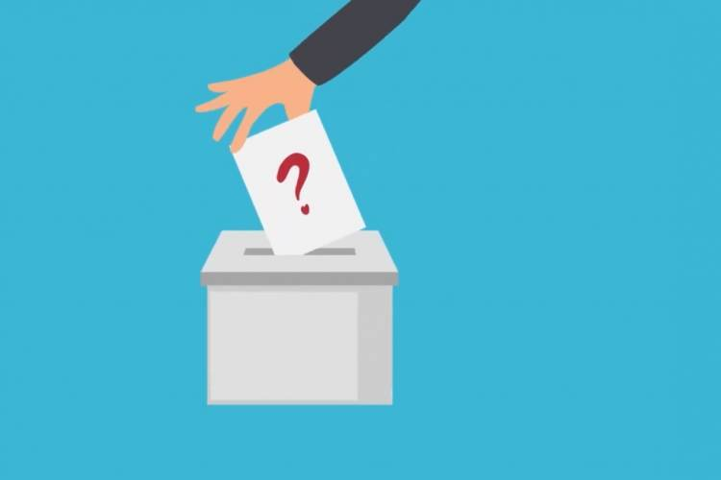
б) на страни подносиоца захтјева:
- непрецизност захтјева,
- не познавање процедуре и поступка,
- не коришћење инструмената успостављених законом, посебно када је у питању жалба.

Slide 22
Генерална примједба је да јавни органи преписују одредбе ЗОСПИ, а у ствари их суштински не примјењују, што се нарочито огледа у погледу информација које садрже личне податке и комерцијални интерес треће стране, а и везано за тест јавног интереса, па тако да произилази да није у питању нејасност одредаба ЗОСПИ већ не едукованост јавних органа да адекватно примијене одредбе ЗОСПИ, иако постоје недостаци у самом закону.

Slide 23
Примјећено да одређени број органа управе и јавних предузећа, нису именовали службенике за информисање, чија је дужност да обрађују пристигле захтјеве за приступ информацијама, при чему је обавеза да ти органи односно јавна предузећа на својој web страници објаве водич за приступ информацијама и списак информација које су под њиховом контролом, у смислу члана 20. ЗОСПИ, што такође нису учиниле ни поједине институције односно државни органи.
Такође је примјећено да често у обје фазе поступка, одлучује исти орган, што је супротно начелу двостепености поступка из ЗОУП-а.

Slide 24
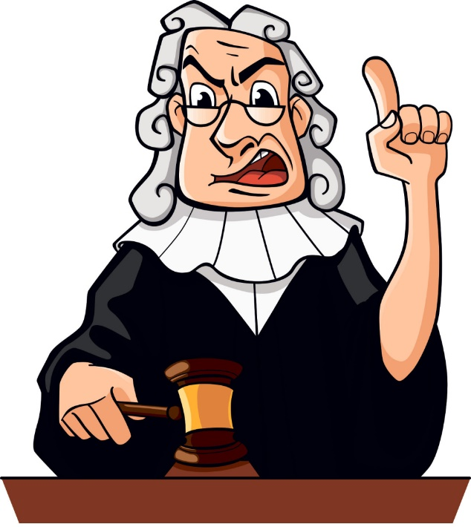
У пракси се дешава да и поједине правосудне институције доносе рјешења о одбијању захтјева, а да нису провеле тест јавног интереса, па и да не разумију његов смисао.
Такође се дешава да на исти захтјев поједине институције доставе информације, а друге ускрате такве информације, правдајући то заштитом личних и комерцијалних података.

Slide 25
Поред тога, често по добијању захтјева, јавни органи траже мишљење Агенције за заштиту личних података БиХ, како би знали да ли је давање одређених података у супротности са Законом о заштити личних података, а нису обавезни да по њему поступе.
Према мишљењу Агенције за заштиту личних података БиХ, службеници у јавним органима који рјешавају захтјеве за приступ информацијама, морају разграничити шта је информација која се мора дати на захтјев, а шта лични податак који треба заштитити (попут матичног броја, адресе или броја телефона).
Међутим, и ти подаци према ЗОСПИ морају бити објављени ако се утврди да за то постоји јавни интерес, који се може препознати.

Slide 26
Такође је примијећено да постоји низ изговора које службеници унутар институција проналазе како би одбили захтјев за слободан приступ информацијама, које често у име грађана подносе новинари, у којим ситуацијама службеници неријетко траже да захтјев буде на меморандуму, да има печат и потпис овлашћеног лица и слично.
Позивање на заштиту комерцијалних интереса је најчешћи изговор за одбијање увида у уговоре са приватним предузећима, као што су уговори о јавним набавкама и уговори о додијељеним концесијама за природна богатства.

Slide 27
Разлози због којих се најчешће не достављају тражене информације:
1) мишљење јавног органа да тражене информације представљају обимну документацију,
2) изјашњавање органа да не представља јавни орган у складу са ЗОСПИ,
3) утврђивање изузетка у вези са повјерљивим комерцијалним интересима (најчешће пословна тајна уговорних органа),
4) утврђивање изузетка код заштите приватности (личне информације и позивање на Закон о заштити личних података БиХ),
5) навођење да су информације објављене на web сајту,
6) омогућавање једино личног увида у тражене информације, без доставе информација на адресу тражиоца (супротно ЗОСПИ),
7) изјашњење јавног предузећа да информације нису од јавног интереса (без спровођења теста јавног интереса)
8) непоступање по остављеним роковима за уплату трошкова умножавања.

Slide 28
Јасно је да наведени разлози не могу бити законски
основ за не достављање тражених информација.

Slide 29
Исто тако, истраживања су показала незадовољавајући степен транспарентности и одговорности јавних предузећа, које се огледа у непоштовању законом прописане процедуре, погрешном тумачењу одредаба и погрешној примјени ЗОСПИ.

Slide 30
Констатовано је да је нарочито изражено одуговлачење процедуре за давање информација, насупрот законском року од 15 дана прописаном чланом 14. став 4. ЗОСПИ, који се може продужити само у одређеним случајевима, па је и поступак по изјављеним правним лијековима трајао неуобичајено дуго, те није одлучивано у форми управног акта, односно рјешења.

Slide 31
При томе је неправилно закључивано да акт којим се одлучује о приступу информацијама не представља управни акт, већ допис против којег није допуштена жалба, позивајући се на то да је ЗОСПИ прописано да ако јавни орган одбије приступ информацији о томе дописом обавјештава подносиоца захтјева, иако је неспорно да у смислу одредаба ЗОУП-а који се и примјењује у поступку за приступ информацијама уколико то није другачије прописано ЗОСПИ, против тог дописа незадовољна странка има право да изјави жалбу, о којој одлучује другостепени орган.

Slide 32
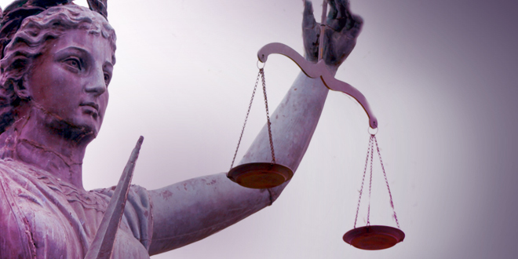
Ови разлози за не достављање тражених информација, управо су и уочени у поступцима који су се водили пред судовима у управном спору, по тужбама подносилаца захтјева због тога што у управном поступку није удовољено њиховим захтјевима.

Slide 33
Посебно треба нагласити да приликом одобравања приступа информацијама, јавни орган нема овлашћење процјењивати хоће ли приступ информацији одобрити путем личног увида, или ће подносиоцу захтјева доставити копије докумената, у ком смислу је намјера законодавца јасно исказана у члану 14. став 2. ЗОСПИ.

Slide 34
Приступ информацији, у смислу ЗОСПИ подразумијева приступ већ готовој и постојећој информацији која постоји у материјализованом облику и не представља дужност органа јавне власти да даје одговоре на питања и да тумачи прописе.
С друге стране, одобравање информације мора садржавати информацију о могућности увида и умножавања информације, или пак да се у другој варијанти, подносиоцу захтјева уз одлуку о одобравању приступа, прилаже тражена информација.
Уколико је подносилац захтјева означио на који начин жели извршити приступ информацијама, јавни орган је дужан кретати се у оквиру тог захтјева.

Slide 35
Стога, само одобравање увида у документацију, односно тражене информације, не представља крајњи циљ остваривања права на приступ информацијама, како то и произилази из праксе установљене, превасходно од стране Врховног суда Републике Српске који према члану 22. став 1. Закона о судовима („Сл. гласник РС“ број 37/12, 44/15 и 100/17) највиши суд у Републици Српској и обезбјеђује јединствену примјену закона, одлучујући о захтјевима за ванредно преиспитивање правоснажних одлука окружних судова донесених у управном спору у предметима који се односе на слободан приступ информацијама.

Slide 36
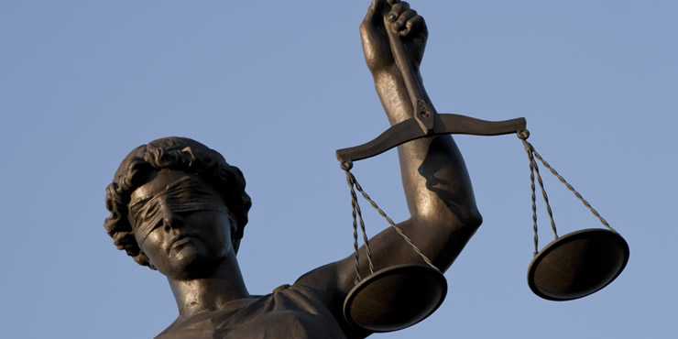
У смислу члана 1. Закона о управним споровима („Сл. гласник Републике Српске“ број 109/05 и б63/11, у даљем тексту: ЗУС) суд у управном спору одлучује о законитости аката којима републички органи управе и републичке управне организације, и органи јединице локалне самоуправе у општини и граду, предузећа и установе и друга правна лица која врше јавна овлашћења, рјешавају о захтјевима физичких и правних лица или других страна ка за слободан приступ информацијама сходно ЗОСПИ.

Slide 37
IV
ЗAKЉУЧАК
Сврха и циљ доношења ЗОСПИ је да јавност има контролу над извршавањем јавне власти од стране јавних органа, што представља основно демократско право грађана и веома важно средство у обезбјеђивању владавине права и доброг управљања, будући да информације којима располажу јавни органи имају карактер јавног добра, па тако да постоји оправдани интерес да грађани добију на увид информације којима располаже јавни орган, јер јавни интерес може надјачати разлоге за необјављивање тражених информација.
Зато јавни органи морају промовисати принцип максималног објелодањивања информација и предузети одређене кораке у смислу ширења кључних информација у јавности, чиме ће се смањити подношење појединачних захтјева, које право приступа информацијама се може ограничити само из изузетака који су прописани ЗОСПИ, под условом да је то неопходно у демократском друштву и да је пропорционално циљу.

Slide 38
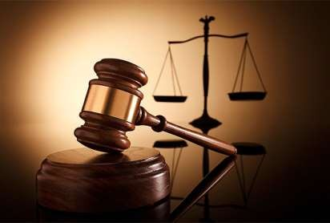
При томе приступ информацијама, иако постоје ограничења у ЗОСПИ, неће бити ускраћен ако је јавни интерес да се објелодане те информације већи од штете која би наступила откривањем информација.
Наведено свакако требају цијенити и судови у управном спору, досљедно примјењујући одредбе ЗОСПИ.
Несумњиво је да има простора за унапређење ЗОСПИ према међународним стандардима и отклањању појединих мањкавости, како не би представљале препреку за његову примјену, чиме би се снажније подржало право на слободан приступ информацијама, у ком смислу су и поднесене иницијативе законодавном органу за неопходне измјене и допуне ЗОСПИ.

